Slide 1



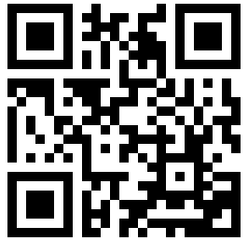

藝
塗
壓
起
壓力探索團體
從何時開始覺得喘不過氣、腳步沉重…
有許多壓力，但不知從何說起？
快來與我們一起運用藝術媒材學習紓壓技巧！創造出屬於自己的生命故事吧～
報名時間：即日起至額滿為止
報名方式：https://is.gd/fgCevj
或掃描QR code 活動報名系統
招募對象：本校生8~12名
團體時間：10/11(三) 、10/17~12/05每週二
18:00~20:00共8次
團體地點：輔導中心
帶 領 者：蔡逸承、陳羿霓 實習心理師

